Slide 1

클라우딩 컴퓨터
이름 : 유기욱
e-mail : gw1303@nate.com
전화번호 : 010-9340-2395
Git : github.com/gw1303
Instagram : ki_woo_ki

Slide 2

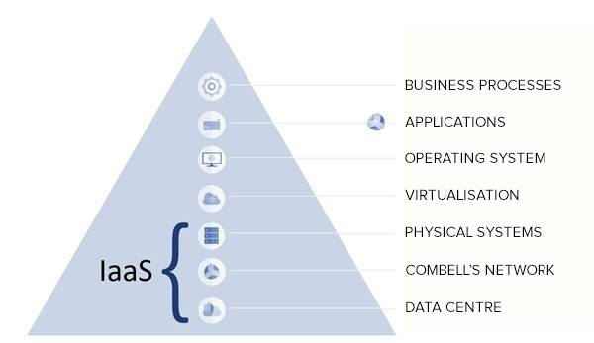







IaaS의 개념
IaaS(Infrastructure as a Service)
사용자가 개발을 위해 필요한 인프라스트럭쳐
레벨을 제공하는 서비스
특징
OS나 상위의 모든 플랫폼과 App을 사용자가
직접 올려 사용 할 수 있음
클라우드 서비스 제공자의 ‘관리’부담이 적음
고객이 OS와 APP을 직접 관리해야 함
서비스를 제공하기 위해서는 대규모의 데이터
센터의 서버 구축 및 운용 능력, 자본력, 넓은
대지, 많은 전력이 필요함
출처 : https://www.combell.com/en/blog/iaas-paas-saas-or-baas-its-up-to-you/

Slide 3
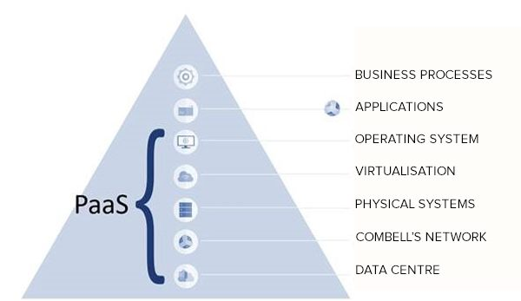
PaaS의 개념
PaaS(Platform as a Service)
사용자가 개발, 서비스를 하기 위해 사용 가능
한 OS와 기능 등을 제공하는 서비스
특징
인프라가 존재하기 때문에 개발자가 상위의
플랫폼에서 빠르게 App개발 및 서비스 가능
사용자는 App과 데이터만 관리하면 됨
인프라나 OS, 플랫폼 관리에 대한 비용 부담이
거의 없음
서비스를 제공하기 위해서는 개발 기술의 모듈화,
표준화 능력, 최적화 기술력, 지원력 등이 필요함
출처 : https://www.combell.com/en/blog/iaas-paas-saas-or-baas-its-up-to-you/

Slide 4
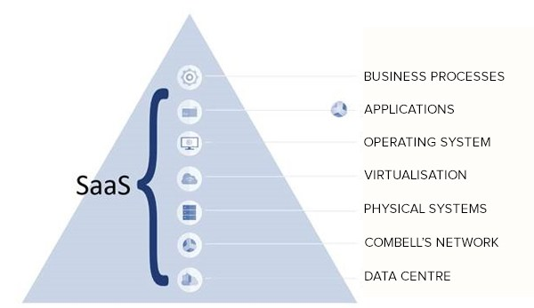
SaaS의 개념
SaaS(Software as a Service)
사용자가 네트워크를 통해 App의 기능을 이용
할 수 있는 서비스
특징
조직이나 개인이 쉽게 사용하고 소비할 수 있도록
전달 가능한 App서비스
서비스 제공 관점에서 철저한 소비를 목적으로 함
사용자에게 추가적인 개발이나 데이터에 대한
추가적인 부담을 주지 않음
클라우딩 컴퓨팅 중에서도 최상위 계층의 서비스
출처 : https://www.combell.com/en/blog/iaas-paas-saas-or-baas-its-up-to-you/

Slide 5
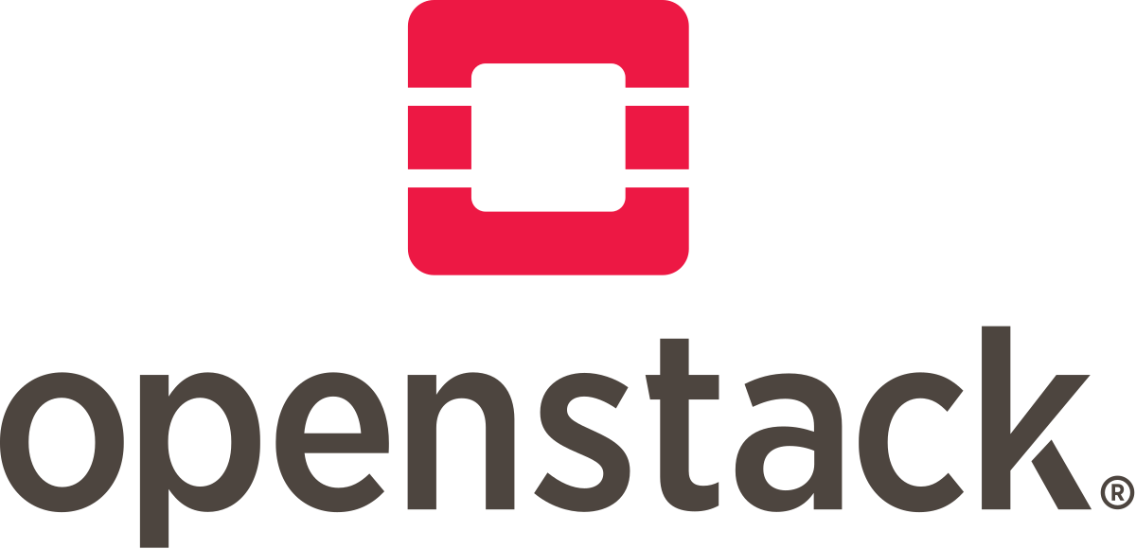
Open Stack
특징
주요 기능이 독립된 프로젝트로 나뉘어 개발
Compute, Storage, Image Manager가 핵심 플랫폼
개인 개발자, 기업 등 누구나 모든 프로젝트 참여 가능
출처 : https://ko.wikipedia.org/wiki/%EC%98%A4%ED%94%88%EC%8A%A4%ED%83%9D
오픈 스택(Open Stack)
IaaS를 제공하기 위해 데이터센터의 인프라
를 제어하는 클라우드 오퍼레이팅 시스템

Slide 6
Open Stack
구성요소 (아키택쳐)
컴퓨트(Nova)
서버 가상화 지원, 여러 가상화 S/W를 제어하여 VM
등을 관리
네트워킹(Neutron)
네트워크 서비스 (L2, L3, L4, FW, VPN 등)를 지원하며
1세대 SDN의 첫 사례
블록 스토리지(Cinder)
볼륨 서비스를 제공, 관리
아이덴티티(Keystone)
모든 프로젝트의 인증을 통합 관리
이미지(Glance)
Nova에서 VM을 만들 때 필요한 OS이미지를 관리
오브젝트 스토리지(Swift)
Rest API를 이용하여 URI를 가진 컨텐츠를 관리
출처 : https://ko.wikipedia.org/wiki/%EC%98%A4%ED%94%88%EC%8A%A4%ED%83%9D
오픈 스택(Open Stack)
IaaS를 제공하기 위해 데이터센터의 인프라
를 제어하는 클라우드 오퍼레이팅 시스템

Slide 7
Open Stack
구성요소 (아키택쳐)
오케스트레이션(Heat)
인프라 자원을 개별적으로 생성하기보다 서비스
템플릿을 정의하여 네트워크부터 VM, 볼륨 및 필요한
S/W를 설치하는 오케스트레이션을 제공
텔레메트리(Ceilometer)
OpenStack에서 제공되는 자원의 사용량을 관리하며,
최근에는 모니터링 용도로 확장
데이터베이스(Trove)
MySQL, Reids와 같은 데이터베이스를 관리
데이터 프로세싱(Sahara)
Hadoop과 같은 빅데이터를 지원하는 클러스터를 관리
베어메탈(Ironic)
가상화가 아닌 베어메탈 방식으로 서버를 제공
출처 : https://ko.wikipedia.org/wiki/%EC%98%A4%ED%94%88%EC%8A%A4%ED%83%9D
오픈 스택(Open Stack)
IaaS를 제공하기 위해 데이터센터의 인프라
를 제어하는 클라우드 오퍼레이팅 시스템

Slide 8
Open Stack
구성요소 (아키택쳐)
메시징(Zaqar)
Queue 서비스를 제공, 관리
공유파일시스템(Manila)
NFS와 같이 공유 디스크 서비스를 제공, 관리
DNS(Designate)
DNS서비스를 제공, 관리
출처 : https://ko.wikipedia.org/wiki/%EC%98%A4%ED%94%88%EC%8A%A4%ED%83%9D
오픈 스택(Open Stack)
IaaS를 제공하기 위해 데이터센터의 인프라
를 제어하는 클라우드 오퍼레이팅 시스템

Slide 9
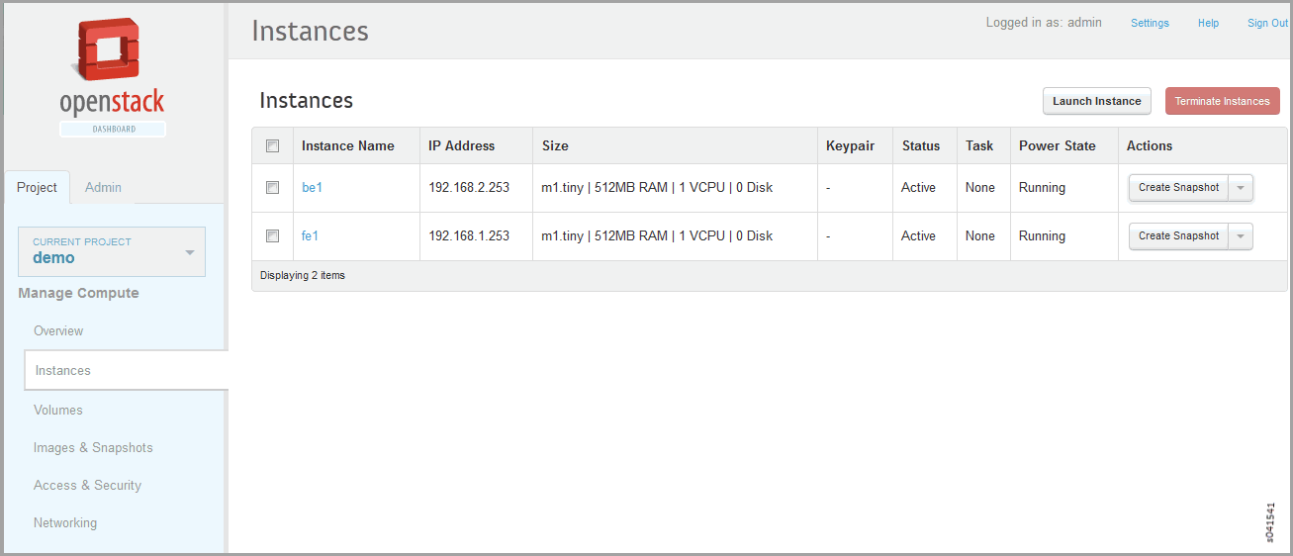
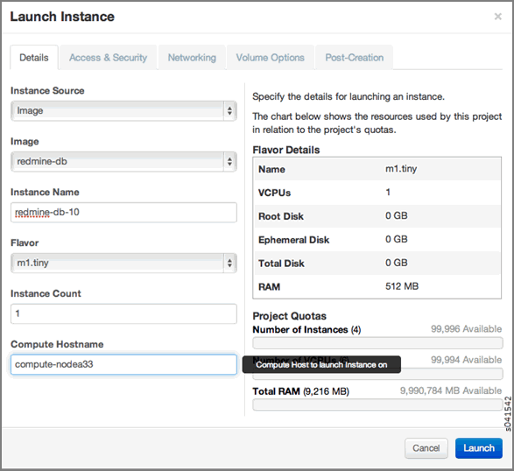
Open Stack
사용법
네트워크 topology
(project–>network topology)
볼륨생성
(project->볼륨->create volume)
인스턴스 생성
(project->인스턴스들->Launch instance
인스턴스(VM) 생성후 console 접속
(project -> 인스턴스들 ->
생성된 인스턴스 ->console)
<- 오픈스택 사용 화면
출처 : https://www.juniper.net/documentation/en_US/contrail3.1/topics/task/configuration/creating-image-vnc-consolidate.html

Slide 10

Cloud Foundry
특징
개발자들이 특정 단일 프레임워크, 애플리케이션 서
비스, 클라우드에 얽매이지 않도록 해줌
퍼블릭 인스턴스 및 프라이빗 디스트리뷰션이 모두
가능
호스팅 환경인 CloudFoundry.com 공동 프로젝트와
정보 공유를 위한 CloudFoundry.org, 마이크로 클라
우드 파운드리, VM클라우드 파운드리 제공
스프링 자바, 루비온 레일, Node.js, 기타 JVM 언어
개발을 지원
출처 : http://www.zdnet.co.kr/view/?no=20170615155101
클라우드 파운드리(Cloud Foundry)
오픈소스 클라우드 애플리케이션 플랫폼
오픈소스 PaaS 소프트웨어
클라우드 애플리케이션 개발, 실행 플랫폼

Slide 11
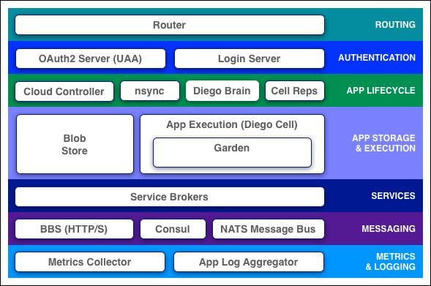
Cloud Foundry
구성요소
Routing
Authentication
App lifecycle
App storage & Execution
Services
Messaging
Metrics & Logging
출처 : https://zetawiki.com/wiki/%ED%81%B4%EB%9D%BC%EC%9A%B0%EB%93%9C_%ED%8C%8C%EC%9A%B4%EB%93%9C%EB%A6%AC_%EC%95%84%ED%82%A4%ED%85%8D%EC%B2%98
클라우드 파운드리(Cloud Foundry)
오픈소스 클라우드 애플리케이션 플랫폼
오픈소스 PaaS 소프트웨어
클라우드 애플리케이션 개발, 실행 플랫폼

Slide 12
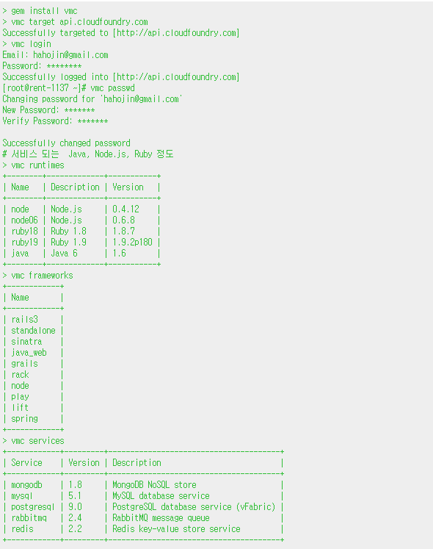
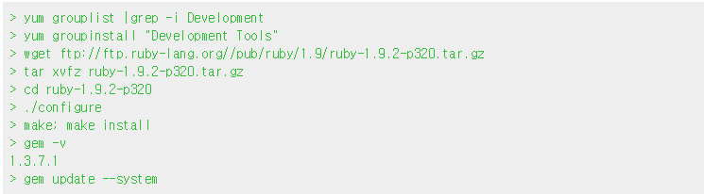
Cloud Foundry
사용법
1. 가입하기
- cloudfoundry.org 사이트에서 가입
2. 자신의 서버에 Ruby, RubyGems(Centos) 설치
3. Vmc 설치 및 인증 확인, 패스워드변경
- 가입 이메일로 ID, PW를 보내면 그것으로 vmc 설치한 후
PW 변경 작업
#2
#3

Slide 13
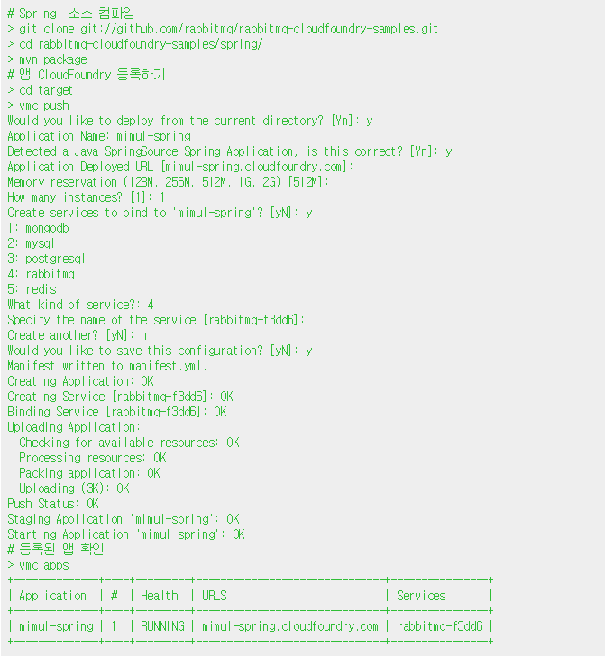
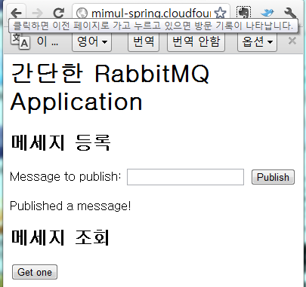
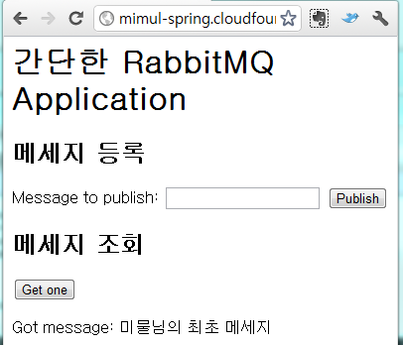
Cloud Foundry
사용법
4. Rabbitmq기반의 Spring 샘플 포팅하기 5. URL로 등록된 앱 확인
메시지 등록
메시지 확인
#4

Slide 14
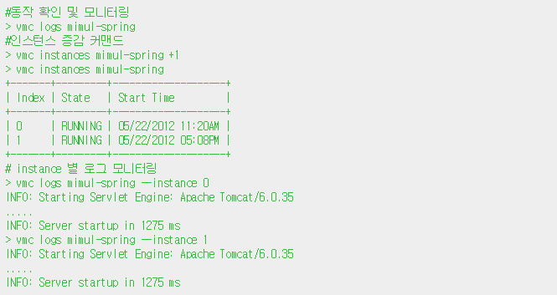
Cloud Foundry
사용법
6. 관리 커맨드
#6

Slide 15

Open Shift
특징
Stateful 및 Stateless 애플리케이션
- 엔터프라이즈 애플리케이션을 전면적으로 재설계
하지 않고도 컨테이너를 활용 가능
컨테이너 보안
- 역할 기반 액세스 제어, SELinux 지원격리, 컨테이
너 빌드 프로세스 전반에 걸친 검사
애플리케이션 현대화
- 개발자 툴, 통합, 비즈니스 자동화, 데이터 관리 등
구성 가능한 클라우드 네이티브 서비스 제공
우수하고 강력한 하이브리드 클라우드 구축
- 퍼블릭, 프라이빗 클라우드 전반에 걸쳐 단일 컨테
이너 애플리케이션 플랫폼 제공 가능
DevOps 포용
오픈 시프트 (Open Shift)
강력한 컨테이너 클러스터 관리 및 오케스트
레이션 시스템인 Docker와 Kubernetes와 같
은 기술을 기본적으로 통합하고 이를 Red Hat
Enterprise Linux®에서 엔터프라이즈 기반에
결합하는 전체 컨테이너 애플리케이션 플랫폼
출처 : https://www.redhat.com/ko/technologies/cloud-computing/openshift/features

Slide 16
Open Shift
구성요소
오픈시프트 기반의 모든 어플리케이션 관리 시스템
Broker
사용자 로그인, 어플리케이션 상태, 콘솔 등 오픈시프트 동작 관리
DNS인증 및 다중 Node 제어 관리
Cateridge
Perl, PHP, Python, Ruby, MySQL, Spring같은 어플리케이션
Default/Custom(DIY) 카트리지 제공
어플리케이션을 위한 실질 기능 제공
하나 또는 그 이상의 카트리지를 실행하기 위한 자원 컨테이너
Gear
내부에 안전한 컨테이너 제공
하나의 기어노드에 여러 개의 카트리지 포함 가능
단일 물리 머신 또는 가상 머신 기준
Node
사용자 Gear들이 실제 배치 되는 곳
출처 : https://www.slideshare.net/leosace/paa-s-openshift20140715

Slide 17
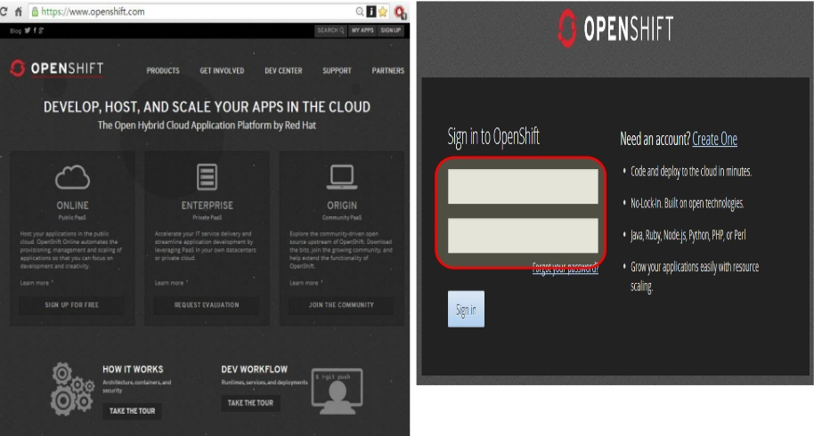
Open Shift
사용법
1. 로그인

Slide 18
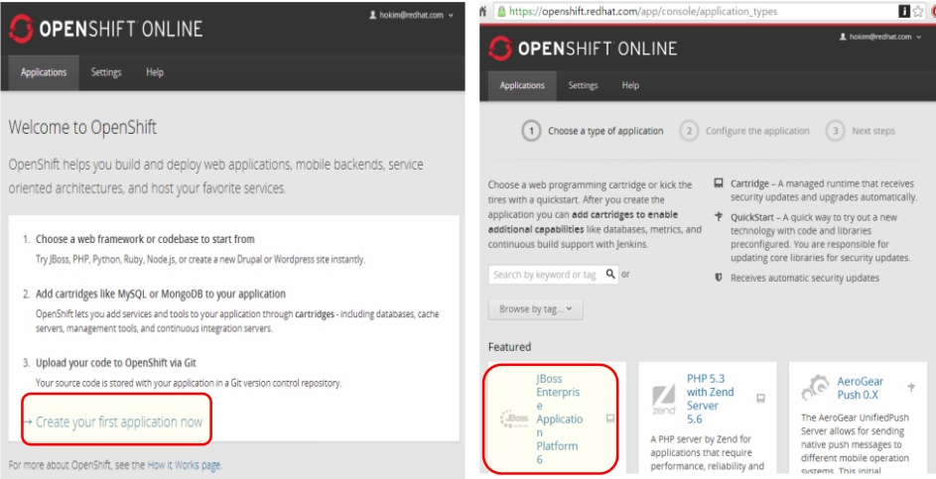
Open Shift
사용법
2. 어플리케이션 생성

Slide 19
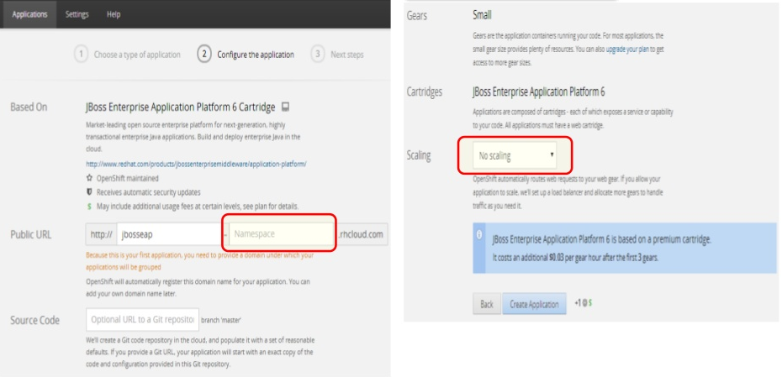
Open Shift
사용법
3. 도메인 지정 4. Scaling 지정

Slide 20
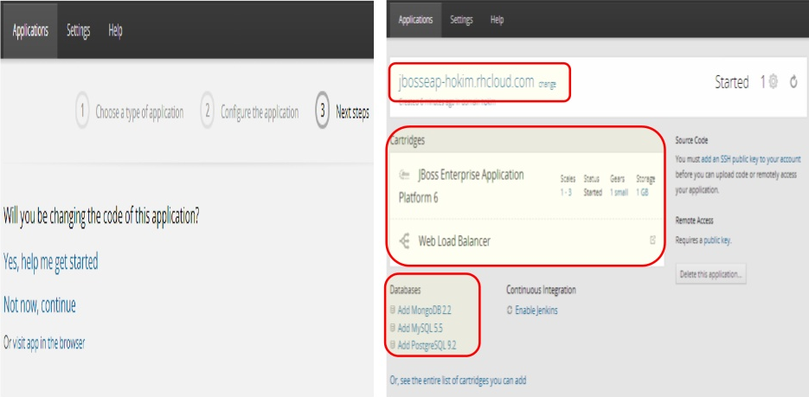
Open Shift
사용법
5. 정보확인

Slide 21
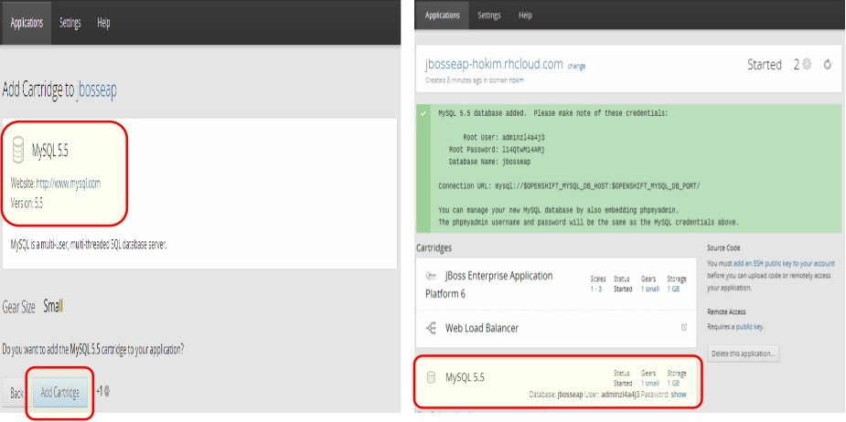
Open Shift
사용법
6. 어플리케이션 추가

Slide 22
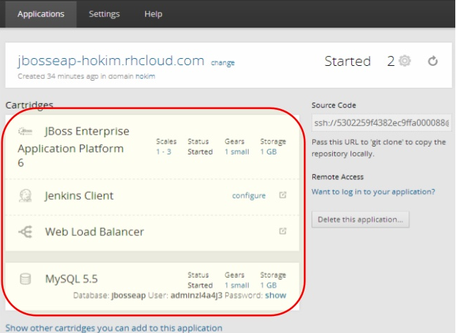
Open Shift
사용법
7. 어플리케이션 생성 완료

Slide 23
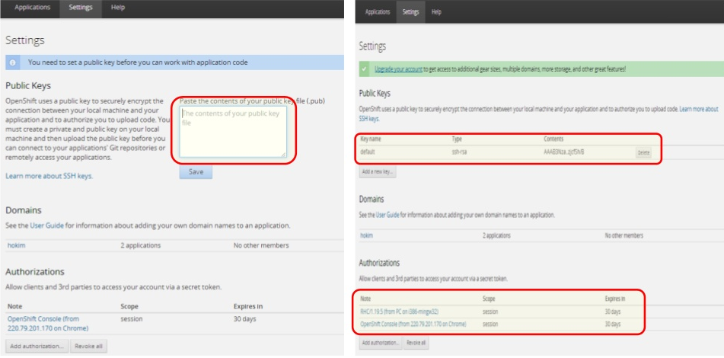
Open Shift
사용법
8. SSH 등록

Slide 24

SalesForce
특징
영업 자동화
- 판매 생산성과 가시성을 높이고 수익을 확대하기
위한 영업 자동화 서비스 제공
파트너 관계 관리
- 직간접 채널 비즈니스를 위한 영업 기회의 가시성
제공 및 강력한 통제, 관리 능력 확보
고객 서비스와 지원
- 고객서비스, 제품 지원, 현장서비스, TM, 주문 테
스트 또는 IT 헬프데스크 등 모든 형식의 지원 및
서비스 업무에 적용
마케팅 자동화
- Closed-Loop 마케팅기법을 통한 다채널 캠페인을
실행, 관리하고 그 결과를 분석
분석
- 모든 직급의 사용자에게 연관성있는 정보와 분석
결과 제공
세일즈 포스 (Sales Force)
고객관계관리에 사용하는 온라인 영업 관리
자동화 솔루션
영업, 마케팅, 고객관리를 통합한 온라인
어플리케이션
출처 : https://terms.naver.com/entry.nhn?docId=3508668&cid=40942&categoryId=34658

Slide 25
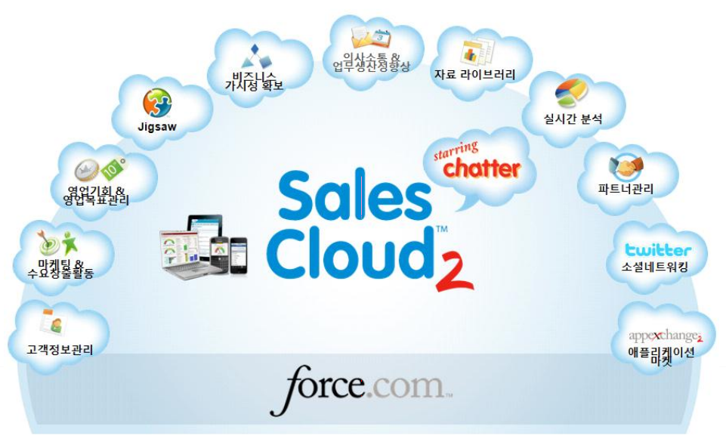
SalesForce
구성요소 (영업관리)
출처 : ftp://public.dhe.ibm.com/software/kr/lotus/.../EBR_SFDC_info_v2_100708.pdf

Slide 26
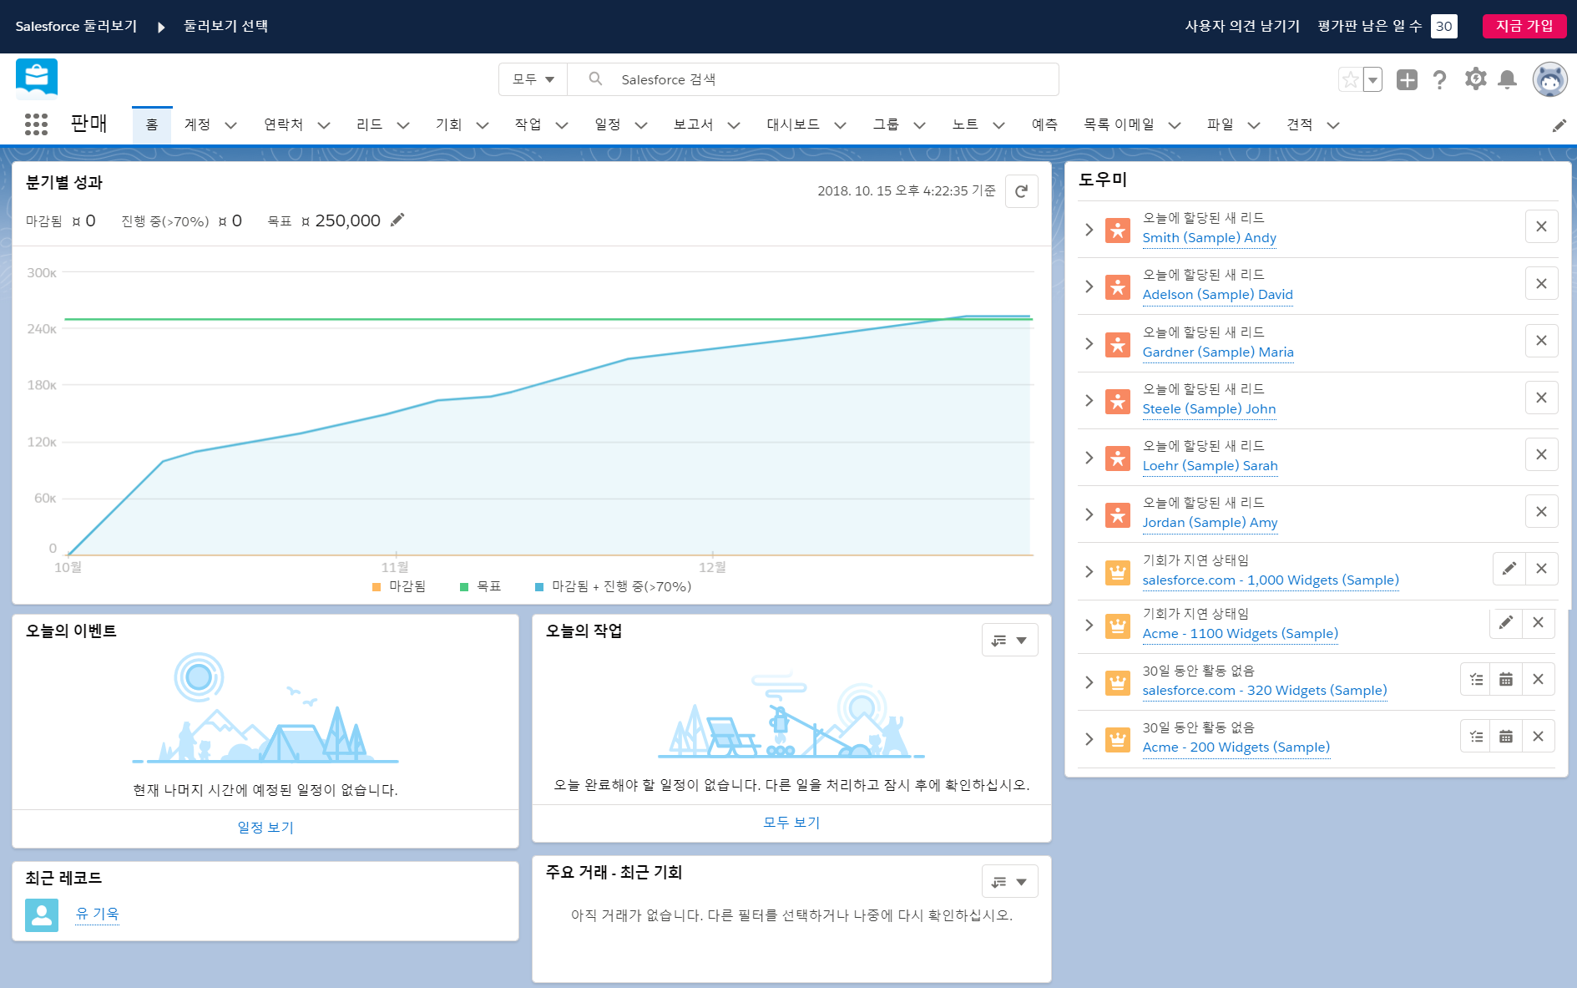
SalesForce
사용법
1. 메인화면

Slide 27
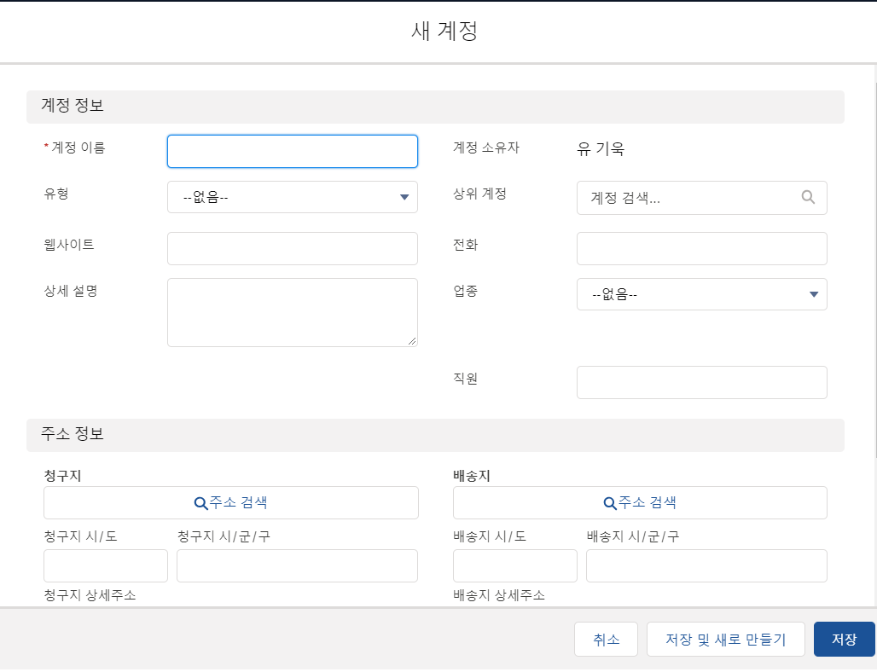
SalesForce
사용법
2. 계정생성

Slide 28
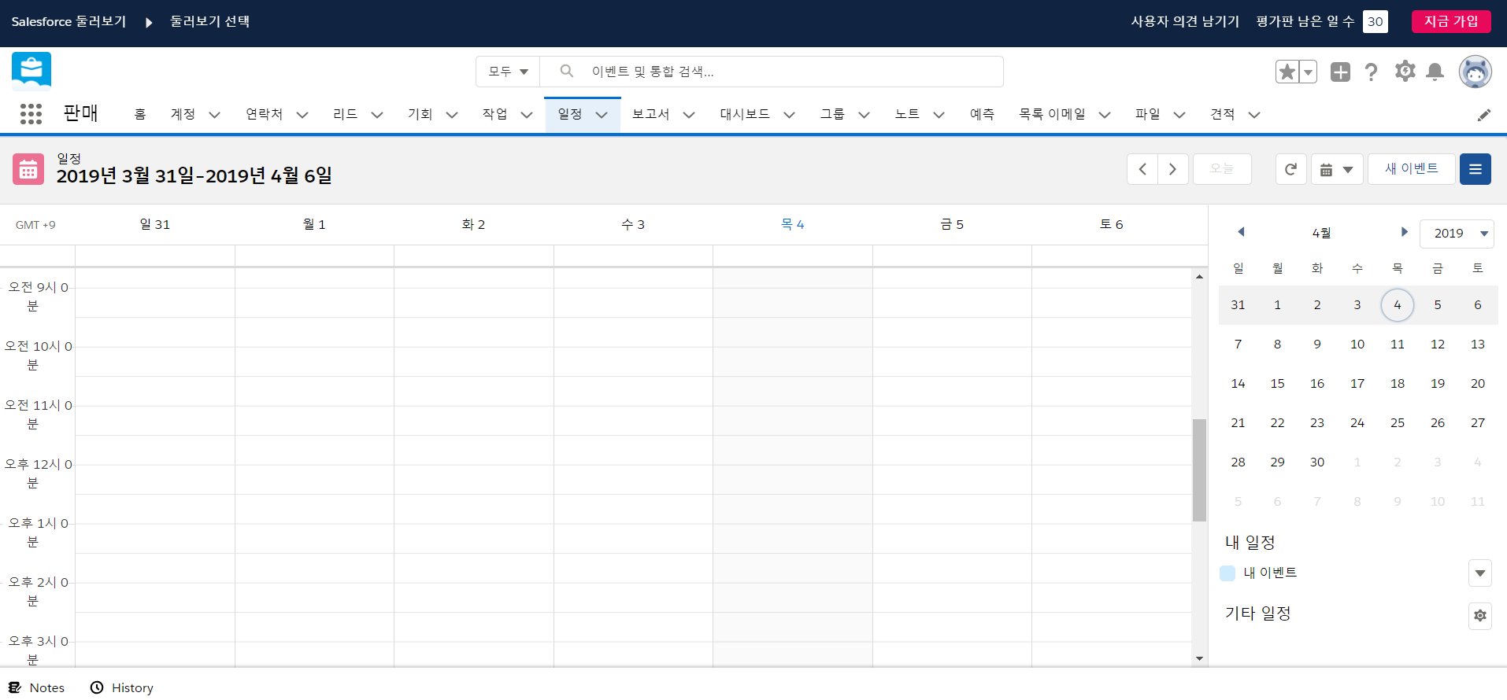
SalesForce
사용법
3. 일정

Slide 29
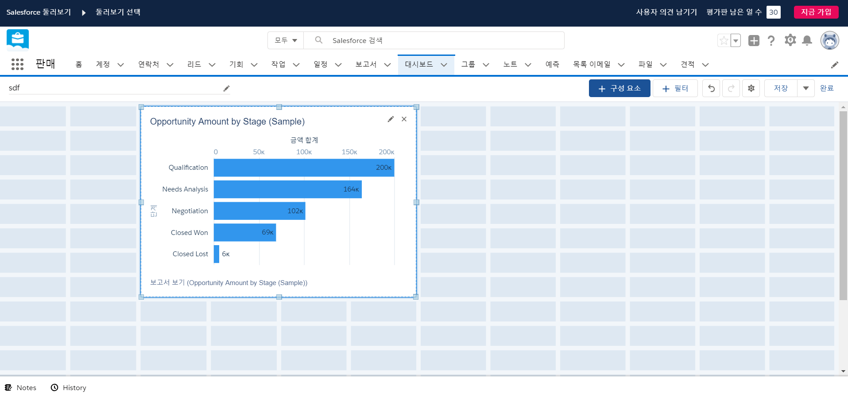
SalesForce
사용법
4. 대시보드

Slide 30
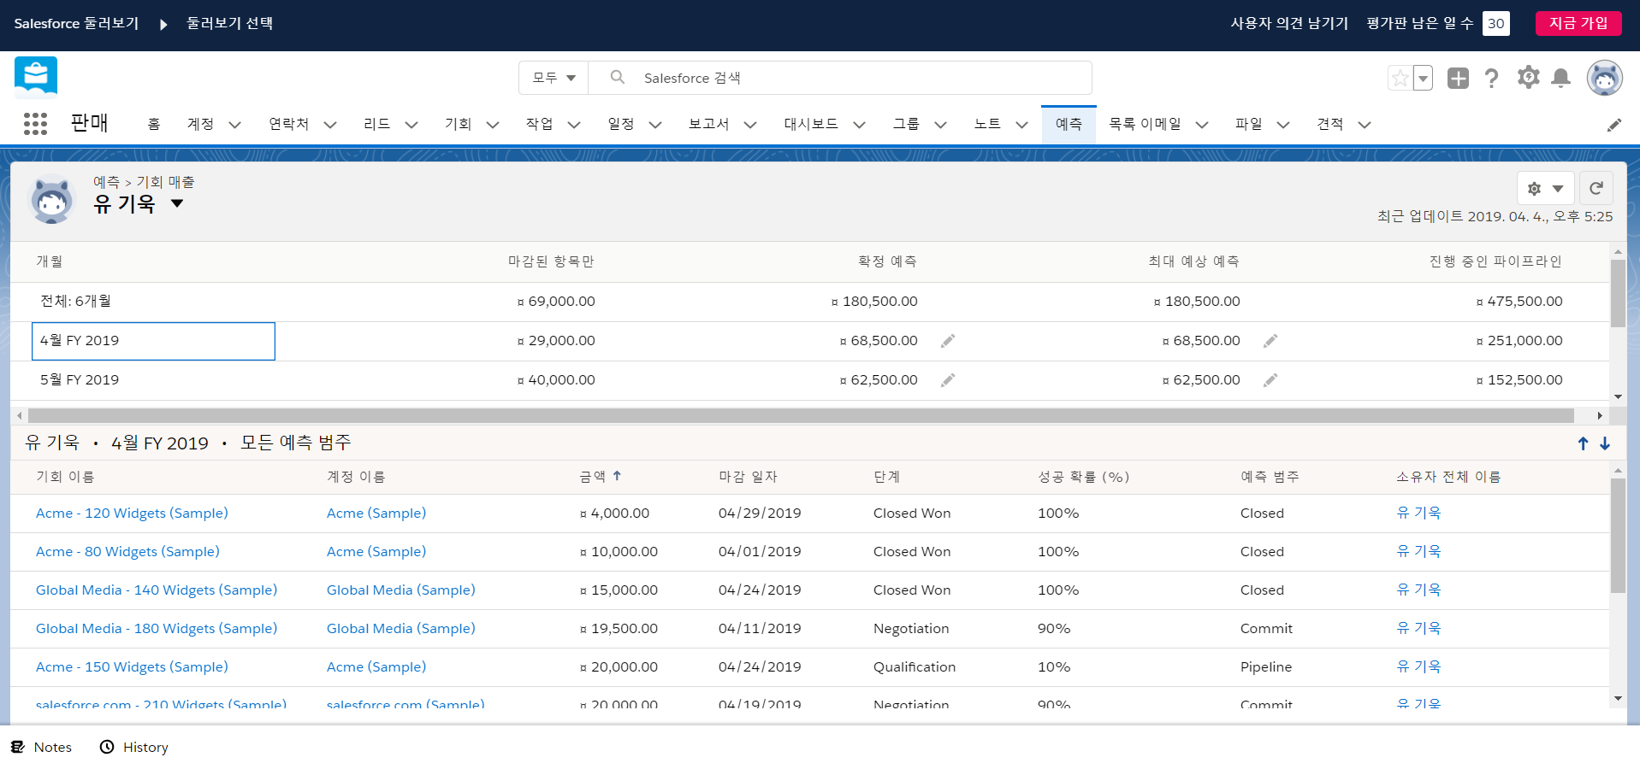
SalesForce
사용법
5. 예측

Slide 31

Thank you for your attention
감사합니다

